Slide 1
机械转软件
1851055 汪明杰
PPT及代码获取地址：https://github.com/wangwangwang23333/PPT-Collections

Slide 2
我为啥转专业？
机械制图太难了
最开始就想学软件
不喜欢机械的课程
动手能力相对比较差

Slide 3
下定决心
退课
三个专业：某TOP1专业、软件、计算机
推荐：跨专业选课
电路理论
通识C++、Python（打打基础）

Slide 4
转专业要求
1．按照高考成绩、考核成绩两种报名方式，根据报名学生成绩绩点从高到低分别排序；
2．按照高考成绩方式，按照1:1.2比例邀请面试，本次邀请面试学生数13人（详细名单见附件）；
3．按照考核成绩方式，考虑到2018级转专业报名学生人数及成绩总体情况，以及近两年转专业学生放弃面试和预录取学生放弃确认情况，邀请绩点4.25（含）以上学生参加面试，本次邀请面试学生数61人（详细名单见附件）；

Slide 5
转专业要求
4．对以考核成绩方式报名、但绩点低于4.25的学生，如在软件相关专业竞赛中获奖或有专业相关特长，需在2019年4月25日中午12:00之前将相关证书发送邮件至ssejwb@163.com邮箱（以邮件发出时间为准），经我院认定后可邀请参加面试；
6．面试前，学生需明确转入大一或大二的计划。面试中，如发现学生已修课程在高等数学、普通物理、线性代数、概率论和数理统计等公共基础课程和我院要求课程不一致（如数学B，普物A等），原则上要求学生转入大一学习。有较好专业基础（例如已有独立完成的具有一定难度的项目，且可被验证（例如得奖或在Github或有源代码））者，可批准进入大二学习，否则原则上也要求学生转入大一学习。

Slide 6
转专业要求
分数组成
面试：50% （3-5分钟，含提问）
绩点：50% （第一学期绩点）
荣誉课有额外加成

Slide 7
拟录取结果
进入面试人数：67人
拟录取人数：57人（47+10）
最终录取人数：36人（24+12）
我的面试前排名：23
面试后排名：3
绩点虽然影响比较大，但是面试同样也能够让你占据不小的优势

Slide 8
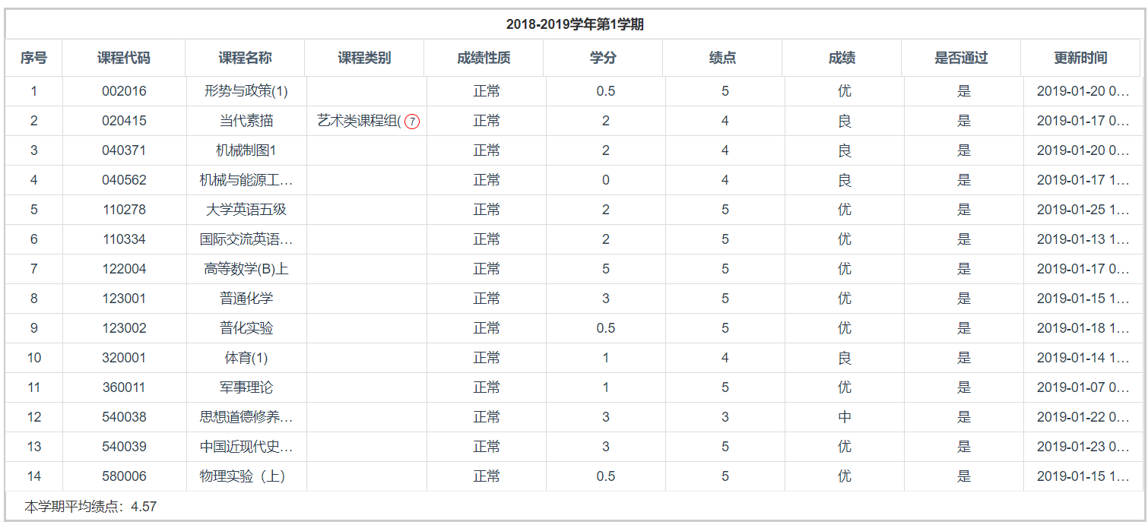

Slide 9
可以为面试做的准备……
自我介绍稿件（可以减少问题）
准备点项目
了解一些软件开发过程中的常见工具
知道啥说啥，不要装懂

Slide 10
我的准备
寒假：入门C++
3月：学习C++类相关知识
三月底：完成贪吃蛇代码
四月初：完成俄罗斯方块代码
四月中旬：写+背面试稿子

Slide 11
自我介绍
介绍自己的来源和要去的地方
介绍自己想要转入 软件 的原因
介绍自己的优势：有项目开发经验？擅长数理逻辑？……
自己的未来规划：转入后，自己的规划如何？

Slide 12
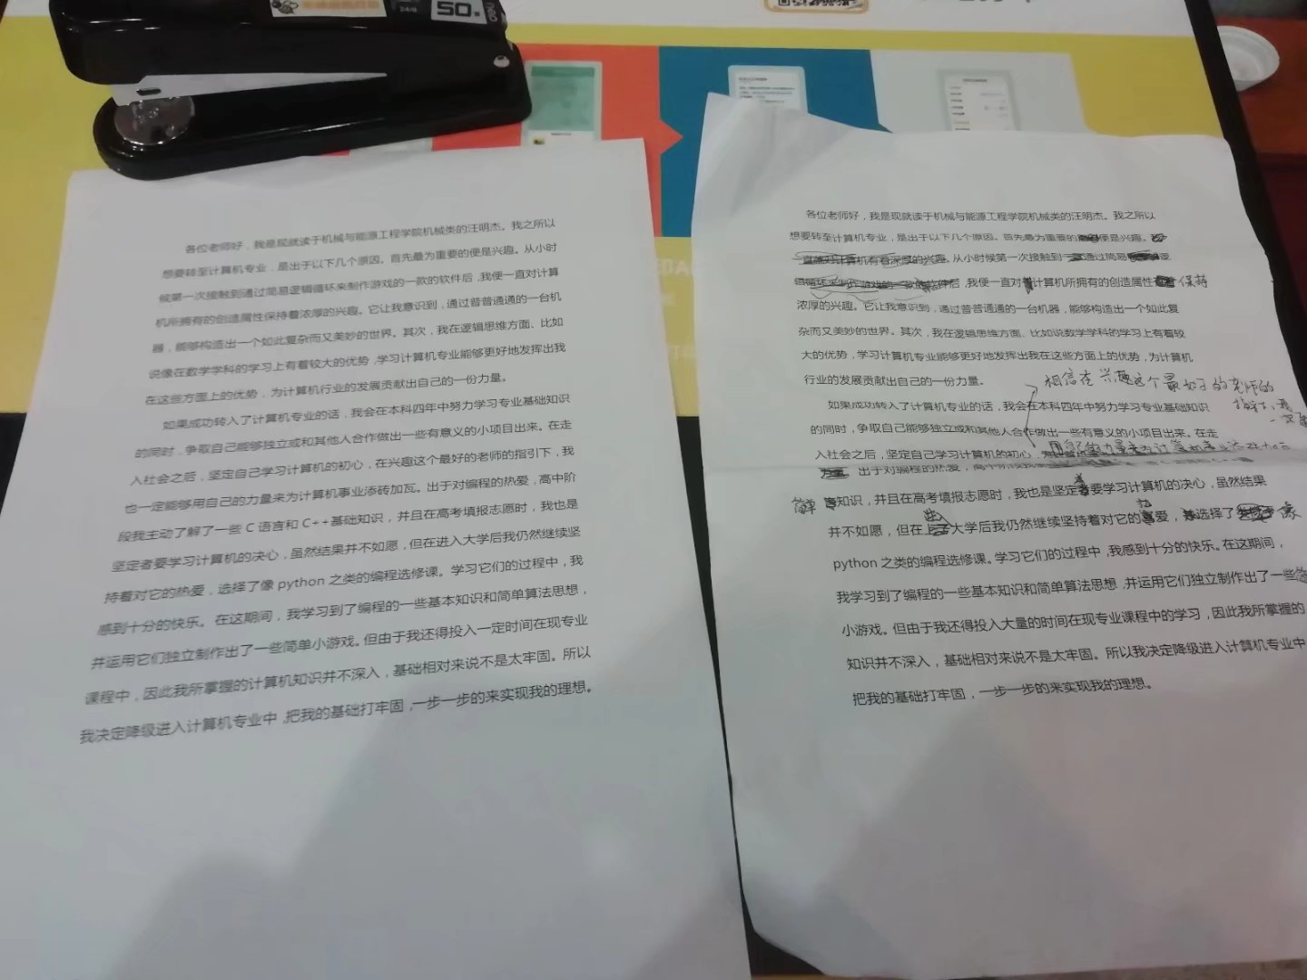
我的自我介绍

Slide 14
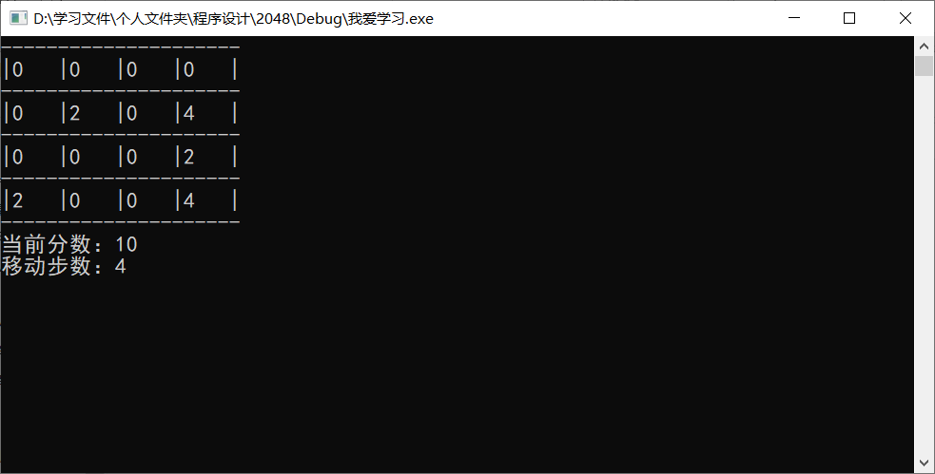
个人准备
2048
贪吃蛇
俄罗斯方块

Slide 15
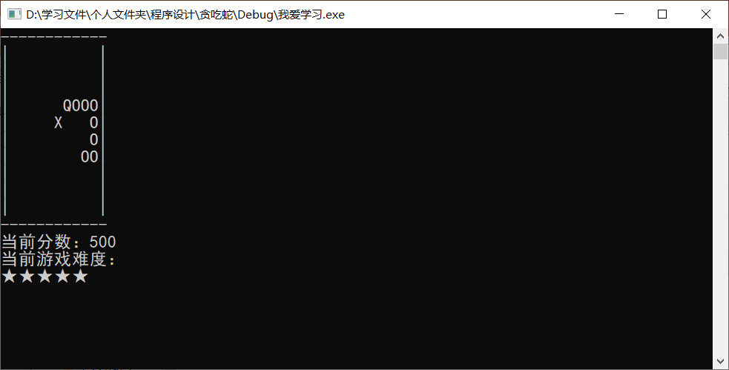
个人准备
2048
贪吃蛇
俄罗斯方块

Slide 16
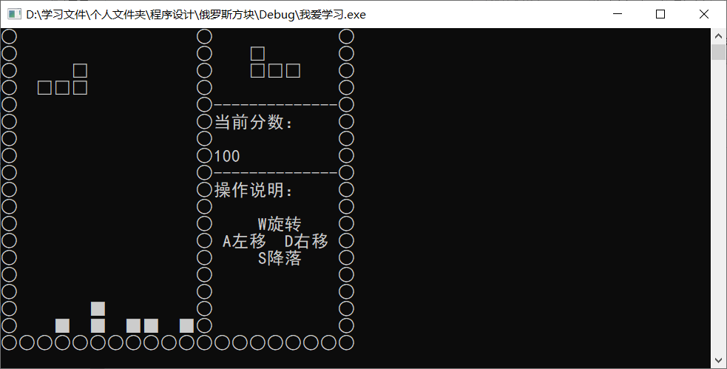
个人准备
2048
贪吃蛇
俄罗斯方块

Slide 17
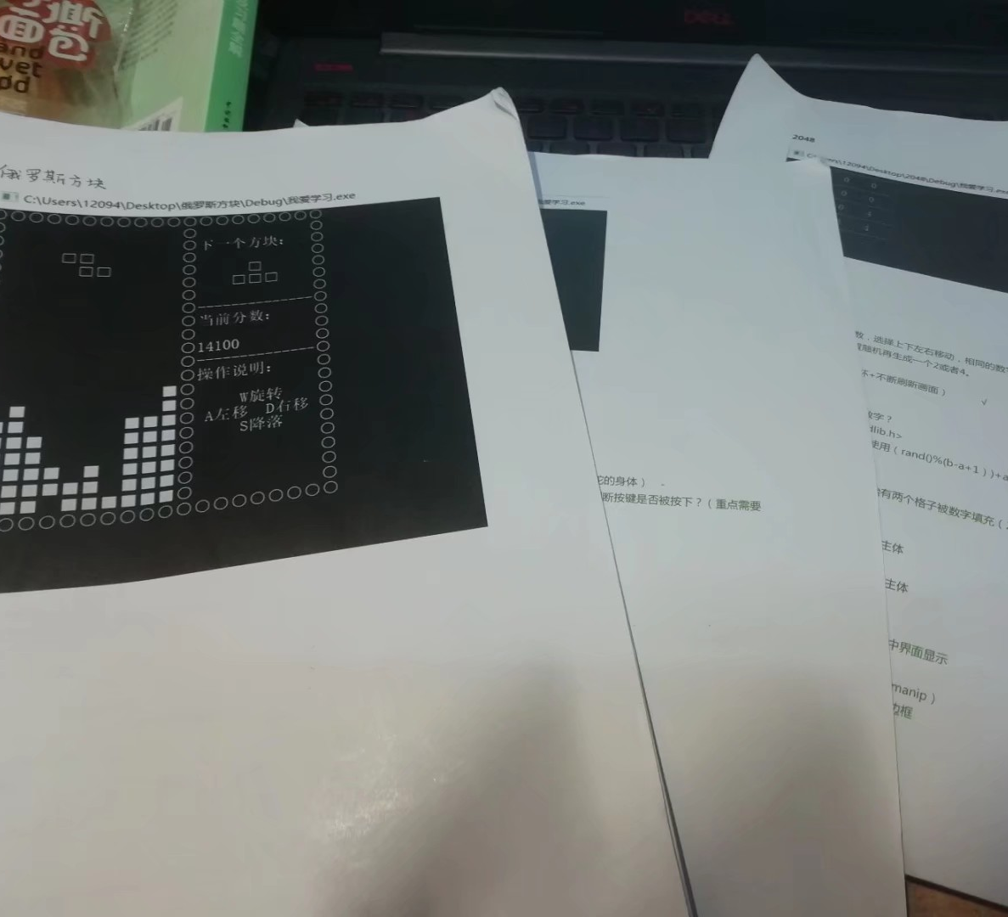
打印 装订

Slide 18
推荐可以准备的一些
学会一门语言：C++或Python（推荐Python）
了解一些基本的算法：如冒泡排序、快速排序、深度优先搜索等
试着做一些小项目，推荐如下（可以了解一下Python中的Pygame库，能够比较方便的做出带界面的程序）
五子棋
俄罗斯方块
etc

Slide 19
推荐学习资料
编程语言：
C++入门：《啊哈C》
算法入门：《啊哈算法》
C++深入：MOOC郭炜视频、《C Primer Plus》
Python：MOOC 北京理工大学系列视频
在线OJ平台：PAT乙级（适合编程入门）
某学习群，可以随时问一些问题

Slide 20
推荐软件
永远的神：Visual Studio2019
Github比较方便的管理软件：Git Bash
轻量级编辑器：Vscode
Python比较方便的软件：Anaconda

Slide 21
个人体验
机械
软件
动手机会相对更多？
学习压力相对较小（？）
与老师交流机会更多
宿舍楼离教学区更近
偏向动手
内卷（？）氛围相对更浓
更适合自己
合作项目机会较多
有机会逃回四平
偏向动脑（？）

Slide 22
个人体验
降转
平转
更多的不确定性？
一年自学时光？
四平时光+1
认识更多小伙伴？
比同龄人低一届
……
压力相对比较大
节省一年时间
……

Slide 23
感谢聆听！
某学习群见！
PPT及代码获取地址：https://github.com/wangwangwang23333/PPT-Collections

